Slide 1
Dům zahraniční spolupráce (DZS)
Erasmus+ a Evropský sbor solidarity

Slide 2





DŮM ZAHRANIČNÍ
SPOLUPRÁCE
Příspěvková organizace
Ministerstva školství, mládeže a tělovýchovy České republiky
Česká národní agentura
pro mezinárodní vzdělávání a výzkum
Podporujeme zapojení co nejširšího spektra organizací i jednotlivců do mezinárodního vzdělávání.
Informační, poradenské
a analytické
služby v oblasti mezinárodního vzdělávání a výzkumu

Slide 3
Co nabízíme
Granty
Mezinárodní spolupráce
Granty na mezinárodní vzdělávací projekty,
výměny mládeže, mobility dobrovolníků
a na vzdělávání pracovníků s mládeží.
Zprostředkování mezinárodní spolupráce
vzdělávacích institucí v Evropě
i mimo Evropu.
Stipendijní pobyty
Události a akce
Zprostředkování stipendijních
pobytů v zahraničí.
Konference, semináře, školení a poradenství
v oblasti vzdělávání.
Konzultace
Materiály
Konzultace a odbornou pomoc
jednotlivcům a organizacím.
Publikace, informační a metodické materiály.
Zapojení
Propagace
Zapojení do vzdělávacích projektů
a získání mezinárodních zkušeností.
Propagaci českého školství v zahraničí.

Slide 4
Program ERASMUS+

Slide 5

Program EU
pro vzdělávání, odbornou přípravu, mládež a sport
Od roku 1998
v České republice
Cíl: podpora mezinárodní spolupráce v oblasti formálního, neformálního a informálního učení, rozvíjení znalostí, dovedností, klíčových a tzv. globálních kompetencí
Mezi priority programu patří udržitelnost, participace, digitalizace a inkluze
Notes:
Program Erasmus+
Program EU pro vzdělávání, odbornou přípravu, mládež a sport, v ČR od roku 1998
Již více než 320 000 zapojených účastníků z ČR
Cíl: podpora mezinárodní spolupráce v oblasti formálního, neformálního a informálního učení, rozvíjení znalostí, dovedností, klíčových a tzv. globálních kompetencí

Slide 6








































Projekty mobilit
6

Slide 7
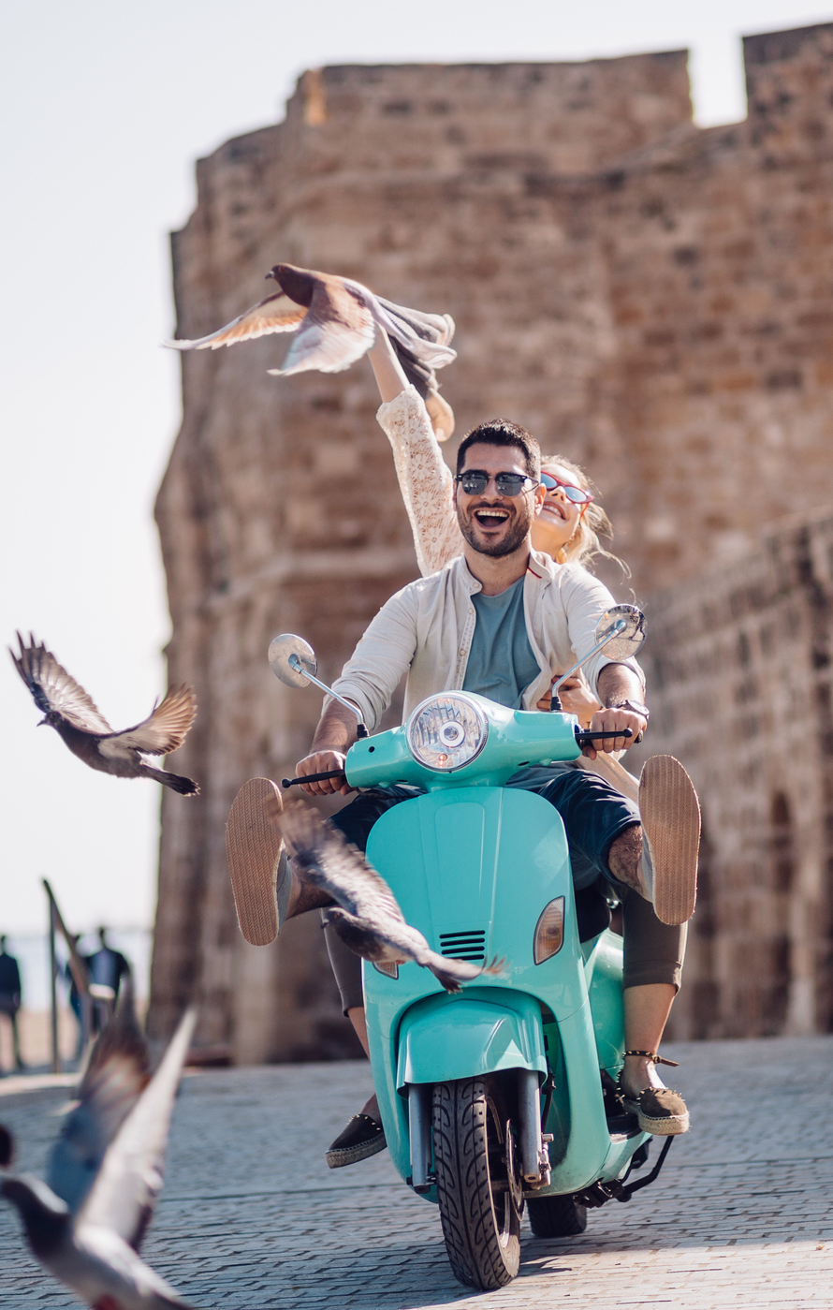
Projekty mobilit osob
Mobilita
Výjezd jednotlivce do zahraničí s cílem něco se naučit.
Aktivity
Účastníci
stáže
mezinárodní kurzy
výměny mládeže
stínování
školení
výukové pobyty
mobilita žáků a studentů
žáci a pracovníci školního vzdělávání
žáci a pracovníci odborného
vzdělávání a přípravy
vysokoškolští studenti a pracovníci
pedagogové a lektoři dalšího
vzdělávání
mladí lidé a pracovníci s mládeží
2 dny−12 měsíců
Délka trvání pobytu:
7

Slide 8
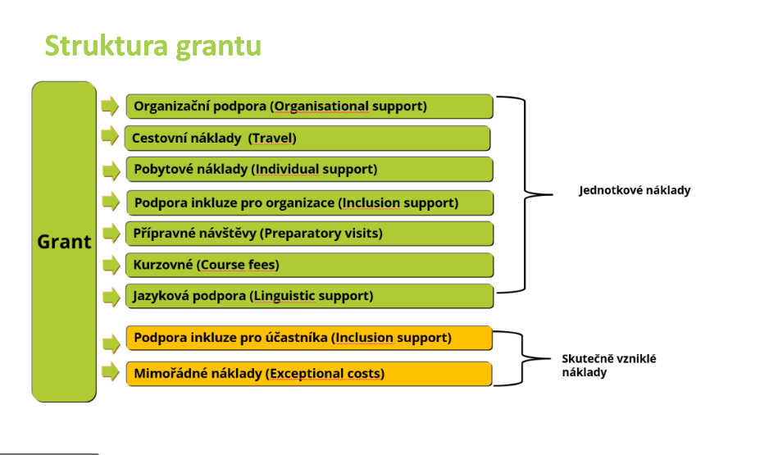

Slide 9

Cíle mobilit
Zjednodušení přechodu mezi odbornou přípravou
a trhem práce či podnikáním.
Zdokonalení cizích jazyků
a získání povědomí o jiných
kulturách.
Zkvalitnění výuky/práce
s mládeží.
Získání
zkušeností
a praxe.
Projekty mobilit
Posílení vzdělávání
v mezinárodním rozměru.
Rozšíření znalostí,
schopností a dovedností.
9

Slide 10

MAS Sokolovsko: Mládežnické parlamenty na venkově
Rozpočet: 59 720 eur (1 482 000 Kč)
Cíl:
Posílit účast mladých lidí (18 – 30) na veřejném životě komunity a jejich intenzivnější zapojení do života komunity
Aktivity:
Vytvoření mládežnických parlamentů ve 4 obcích
12 setkání parlamentů + výjezdní setkání
Účast mládeže a zástupců obcí
Dopad:
Zvýšení účasti mládeže na veřejných akcích, integrace do kumunity
Prohloubení místní a regionální sounáležitosti
Rozvoj mezilidských vztahů
Díky sdílení zkušenosti – zvýšená motivace obcí a veřejnosti ke spolupráci s mládeží na celém území MAS
10

Slide 11
Akreditace
11

Slide 12

Erasmus akreditace
Akreditace Erasmus+
Akreditace vyžaduje důraz na dlouhodobý strategický přístup a rozvoj kvality organizací. Poskytuje však jednodušší přístup a stabilitu financování.
Určena pro veřejné nebo soukromé organizace, které chtějí
pravidelně realizovat mezinárodní mobility a které v oblasti
vzdělávání působí po dobu alespoň 2 let​.
Platnost akreditace – po celou dobu trvání programu, tj. do roku 2027.
Akreditované organizace podávají již jen jednou ročně
zjednodušenou žádost o rozpočet.
Možnost stát se koordinátorem akreditovaného konsorcia
12

Slide 13

MAS Skutečsko, Košumbersko a Chrastecko, z.s.
Zapojení členové: 24 členů – obce, města, spolek
Cíl:
                Zvýšit účast dospělých s různým socioekonomickým zázemím na vzdělávání v oblasti komunitní energetiky
                Rozšířit formy vydělávávání dospělých dle aktuálních potřeb
                Zvýšit počet poskytovatelů vzdělávání dospělých v území MAS
Proběhlé návštěvy:
Rakousko 2023: oblasti elektromobility a rozvoje komunitní energetiky
Holandsko 2024: komunitní energetika
Španělsko 2024: komunitní energetika, ekologická transformace
13

Slide 14
Odbor školství a mládeže MMB: Koordinátor konsorcia
Princip:
Zapojení MŠ (137) a ZŠ (65) zřizovaným městem Brnem se zapojit do programu Erasmus+
Výhodné pro školy, které nejsou zkušené, nemají finanční nebo administrativní kapacitu
Akreditace neznamená nárok na finanční prostředky, ale je nezbytná k podání zjednodušené žádosti o finance v jednotlivých výzvách
Žádost o projekt podává koordinátor konsorcia – Odbor školství a mládeže
Aktivity:
Výjezdy žáků, studentů, učitelů, nepedagogických pracovníků, dobrovolníků, pracovníků s mládeží
14

Slide 15
Partnerství pro spolupráci
15

Slide 16


Strategická partnerství
 | Partnerství pro spolupráci | Kooperativní partnerství
Velikost a zaměření | Menší projekty zaměřené na sdílení zkušeností | Velké projekty zaměřené na inovace
Výše grantu | 30 000 nebo 60 000 eur | 120 000, 250 000 nebo 400.000 eur
Délka trvání | 6−24 měsíců | 12−36 měsíců
Počet partnerů | Min. 2 organizace ze 2 programových zemí | Min. 3 organizace ze 3 programových zemí
U mládeže je délka projektu 6−36 měsíců
a minimálně 2 organizace ze 2 programových zemí.
16

Slide 17
Cíle partnerství pro spolupráci
Vývoj inovací a tvorba společných vzdělávacích programů metodik a kurzů.
Spolupráce napříč sektory vzdělávání a vzájemná spolupráce a výměna zkušeností.
Podpora vzájemného učení na evropské úrovni.
Partnerství pro spolupráci
Rozvoj
kompetencí.
Výměna postupů
a dobré praxe.
Spolupráce s podniky
a zaměstnavateli.
17

Slide 18
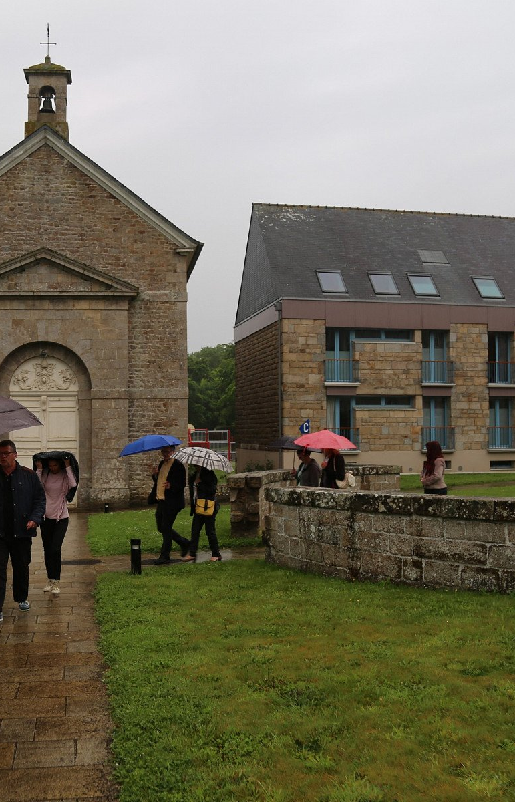

Zdroj: MAS Nepomucko
Education of Deseion-Makers and Social Services Providers – Quality in Care
Místní akční skupina svatého Jana s Nepomuku
Rozpočet: 44 450 eur (1 102 468 Kč)
Zapojené země: ČR, Chorvatsko, Francie, Slovinsko
Zaměření: Poskytování sociálních služeb ve venkovských oblastech
Cíl: Vzdělávání zastupitelů obcí a poskytovatelů sociálních služeb, aby došlo ke zlepšení přístupu občanů k sociálním službám a dlouhodobému řešení sociálních problémů obcí.
Výstupy: Návody „Jak poskytovat sociální služby ve venkovských oblastech“, videodokumenty, tištěné brožury, sociální dialog mezi zastupiteli obcí a jejich občany
V průběhu projektu: Realizace vzdělávacích aktivit, workshopů, školení pracovníků v partnerských zemích
18

Slide 19
Europe Goes Local
19

Slide 20
Europe Goes Local
Zlepšení situace v dané samosprávě
Např.: výpomoc v domově pro seniory, úklid města, seminář o mediální gramotnosti pro děti
Do projektu se mohou zapojit týmy ve složení:
  1 pracovník s mládeží
  2 zástupci mládeže 15 – 30 let
  1 zástupce samosprávy
Projekt propojuje mládež se samosprávami za účelem výměny nápadů, jak danou samosprávu vylepšit.

Slide 21
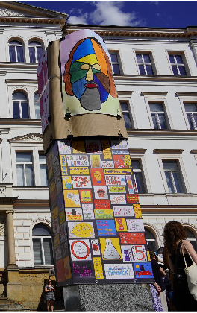
Gymnázium Děčín a Otočíme Komenského
Komenské náměstí v Děčíně, které se nachází mezi třemi školami, bylo dlouhodobě zanedbávané. Studenti se proto rozhodli uspořádat happening Otočíme Komenského, kde prezentovali, jak by si podobu náměstí představovali.
Happening Otočíme Komenského ve svém jménu odrážel nejen možnou rekonstrukci náměstí, ale také otočení busty Jana Ámose Komenského tak, aby směřoval na všechny tři školy na náměstí.
21

Slide 22
Evropský sbor solidarity

Slide 23





Evropský sbor solidarity
Nabízí mladým lidem (18−30 let) příležitost:
podílet se na řešení společenských problémů
získat nové dovednosti a pracovní zkušenosti
zasadit se o vytvoření inkluzivnější společnosti
poskytovat pomoc potřebným
23

Slide 24

Dobrovolnické projekty
Individuální dobrovolnictví
Týmové dobrovolnictví
Individuální dobrovolnictví
Délka trvání: | 2−12 měsíců
Aktivita: | Tato aktivita umožňuje mladým lidem zapojit se do každodenní práce zahraniční organizace. Projekty se většinou týkají sociálního začlenění, životního prostředí, práce s dětmi nebo kultury. České organizace mohou hostovat zahraniční dobrovolníky.
Dobrovolnické týmy
Délka trvání: | 2 týdny − 2 měsíce
Aktivita: | Tato aktivita umožňuje vykonávat solidární činnosti v mezinárodní skupině. Dobrovolnické týmy jsou zvlášť vhodné k získání prvních zkušeností s dobrovolnictvím a mohou tak sloužit jako vstupní cesta k dlouhodobému individuálnímu dobrovolnictví nebo k realizaci vlastního solidárního projektu. České organizace mohou hostovat zahraniční dobrovolníky.
Pro mladé lidi s omezenými příležitostmi mohou být dobrovolnické aktivity v délce již od 2 týdnů a mohou být realizovány také na území České republiky. Organizace mohou pro umožnění zapojení osob s omezenými příležitostmi čerpat finanční podporu na začlenění.
24

Slide 25

MAS Horní Pomoraví: Dobrovolnictví
Rozpočet: 17 600 eur (436 000 Kč)
Možnost zapojení dobrovolníka:
1. Do aktivit informačního centra
  Grafický design, focení, propagace, vytváření materiálů
    2. Do projektu zlepšování kvality regionálního školství
    Participace na výuce ve škole, lekce pro seniory, workshopy
    3. Podílet se na pořádání kulturních, sociálních, sport. akcí
      Pomoc s organizací, propagační aktivity
    Benefity pro žadatele:
Propagace organizace a regionu
Podpora neformálního vzdělávání zaměstnanců organizace
Spolupráce s novými partnery
Rozvoj firemní kultury založené na evropských hodnotách
25

Slide 26


Solidární projekty
Evropský
sbor
solidarity
Neformální skupina mladých lidí
Délka trvání: | 2−12 měsíců
Aktivita: | Solidární projekt iniciuje, připravuje a realizuje skupina mladých lidí, která projeví solidaritu tím, že reaguje na klíčové výzvy v místní komunitě, a přispěje tak k pozitivní změně. Jedná se o národní iniciativu, která ale reflektuje evropské hodnoty. Skupina mladých lidí může také solidární projekt realizovat pod zastřešující organizací, která realizační tým podpoří v řízení projektu. Zástupci organizací mohou v solidárních projektech dále mladé lidi podporovat v roli kouče.
Příklad solidárního projektu na dalším snímku.
26

Slide 27

Solidární projekt Místo pro všechny
Neformální skupina mladých ze Zlínského kraje
Rozpočet: 5 582 eur (138 480 Kč)
Cíl: Vybudovat místo, kde se mohou scházet všichni občané místní komunity
Aktivity:
                Úprava terénu a příprava půdy
                Výsadba zeleně
                Výroba laviček, ohniště pro společenské akce, koše na tříděný odpad, instalace domečku pro hmyz
                Vytvoření jedlé zahrádky
                Společenské a kulturní akce a setkávání místní komunity
                Zapojení obyvatel
                Propagace projektu
27

Slide 28
Online seminář: odkaz
Datum: 6. – 7. listopadu
Čas: 9:30 – 15:00
Cíl semináře: Podpořit obce a místní orgány. Ukázat, jak pomoci mladým lidem zapojit se do života vých komunit prostřednictvím dobrovolnických nebo solidárních projektů.
Obsah:
Evropský sbor solidarity
Financování projektů
Inspirace z praxe z Lotyšska, dalších zemí
Networking – výměna nápadů, sdílení postupů
Erasmus+ a CERV
Pozvánka:
Activating Citizens: Municipalities & Local Authorities Making Use of the European Solidarity Corps

Slide 29




Děkujeme
za pozornost.
Facebook
@dzs.cz
@erasmusplusCR
@mladezvakci
@czelobrussels
Instagram
@dzs_cz
@eurodesk_cz
X
@dzs_cz
@CZELO_Brussels
LinkedIn
@dzs_cz
YouTube
@dzs_cz
Lucie Rádlová
Regionální zástupkyně pro Jihomoravský kraj
+420 733 125 972
lucie.radlova@dzs.cz

